Slide 1
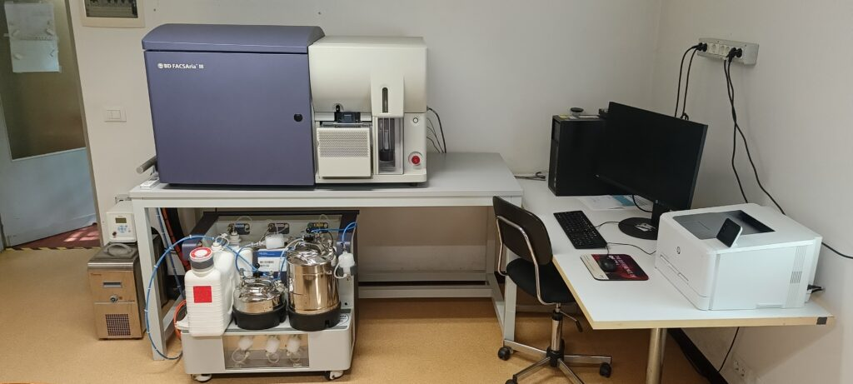
FLOW CYTOMETRY AND CELL SORTING FACILITY
DEPARTMENT OF PHARMACEUTICAL AND PHARMACOLOGICAL SCIENCES
Applicazioni in citofluorimetria tra routine e innovazione
Edificio C, Largo Meneghetti 2; Cod. Geotec 00200 -1 010

Slide 2
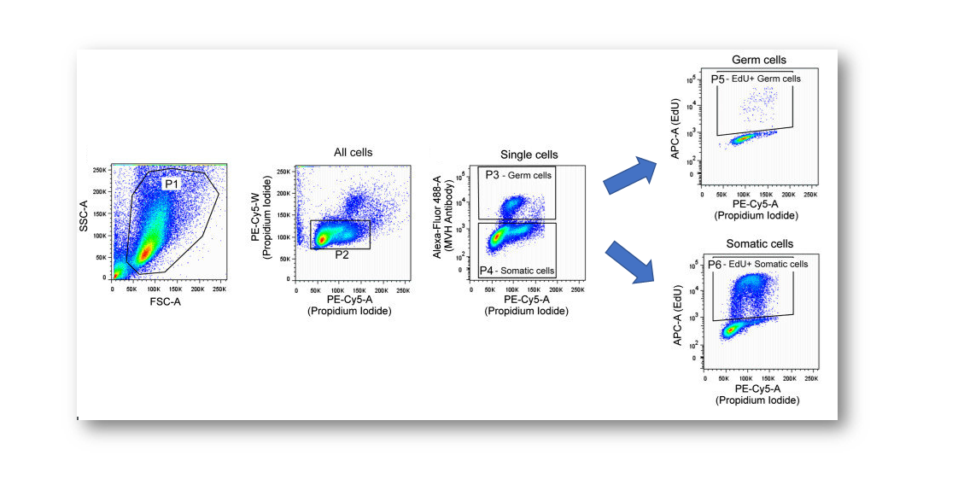
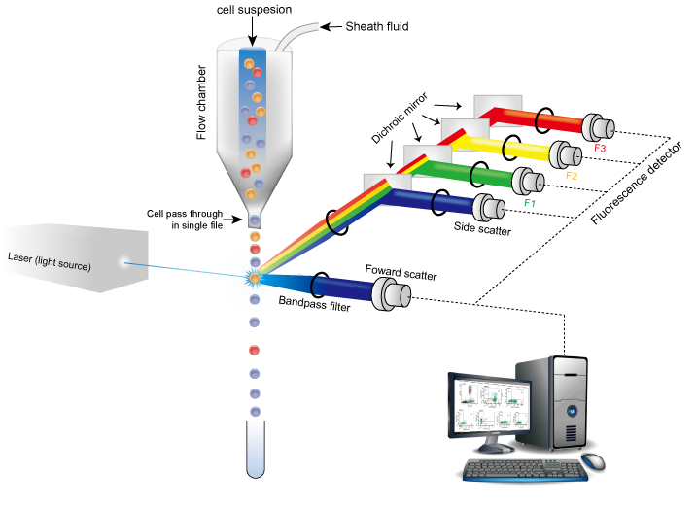
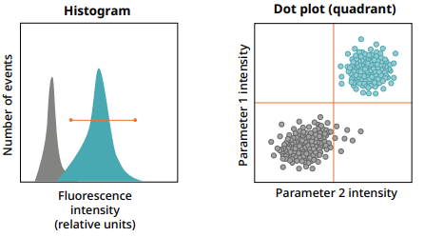
Flow Cytometry and Cell Sorting
Department of Pharmacological Sciences

Slide 3
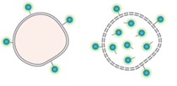
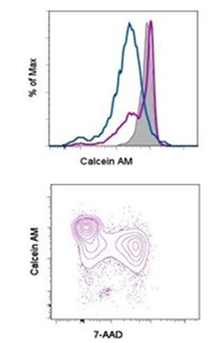
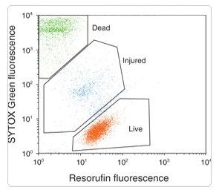
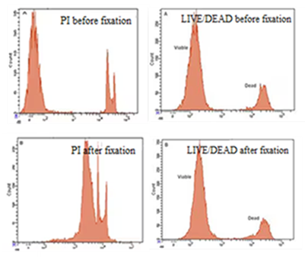
VITALITA’
INTEGRITA’ DI MEMBRANA
ATTIVITA’ ENZIMATICA
ATTIVITA’ METABOLICA
ACIDI NUCLEICI
AMMINE
Calceina AM
Resazurina
7-ADD, PI, SYTOX
LIVE/DEAD FIXABLE

Slide 4
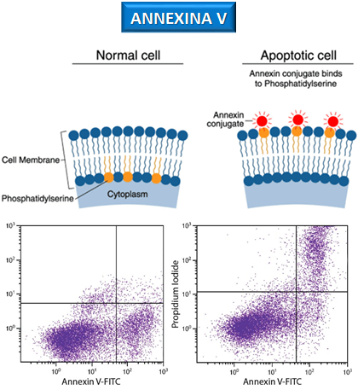
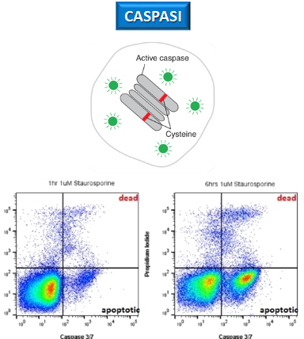
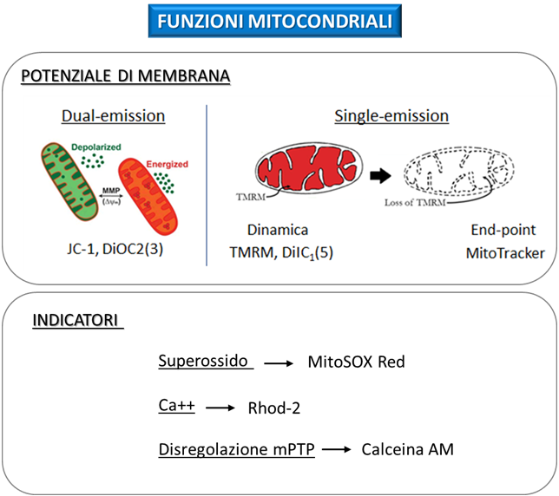
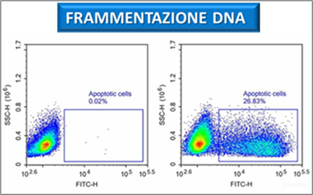
APOPTOSI
CONDENSAZIONE CROMATINICA

Slide 5
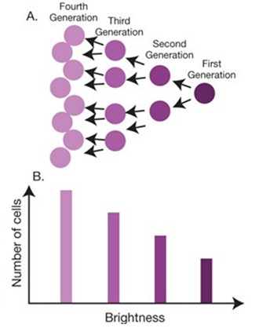
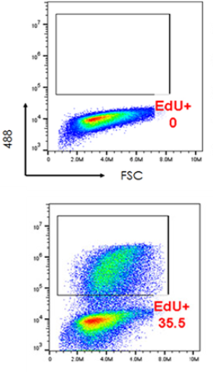
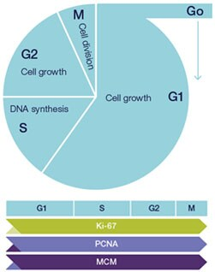
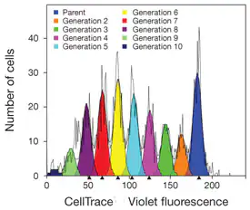
PROLIFERAZIONE CELLULARE
SINTESI DEL DNA
TRACCIANTI GENERAZIONALI
PANNELLI DI MARCATORI DI PROLIFERAZIONE
PANNELLI DI MARCATORI DI PROLIFERAZIONE
EdU
BrdU
CellTrace
CFSE
Ki-67, MCM2, PCNA

Slide 6
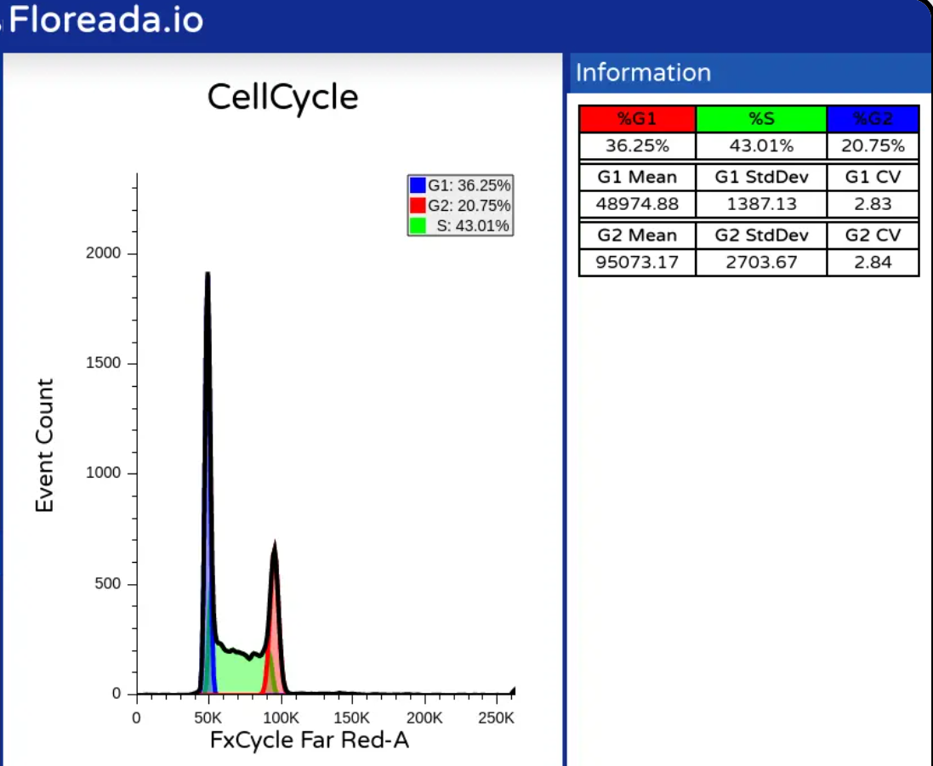
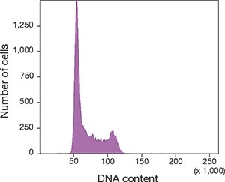
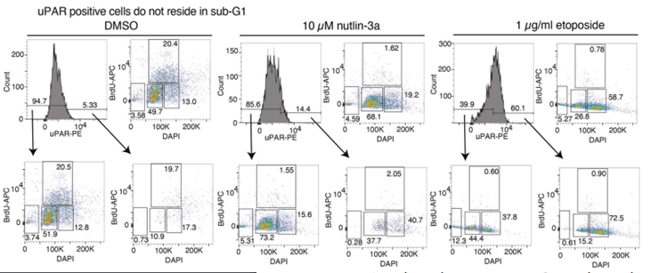
CICLO CELLULARE
CELLULE VIVE
DRAQ5, …
CELLULE FISSATE
FxCycle, 7-ADD, PI

Slide 7
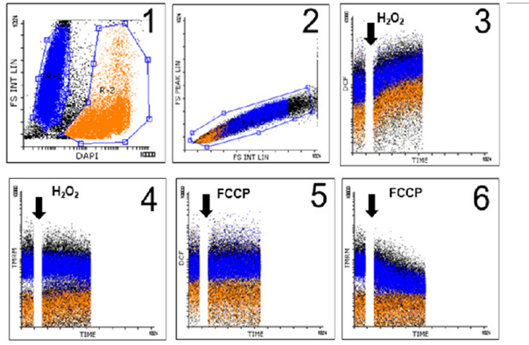
STRESS OSSIDATIVO
GENERALE
CellROX
H2DCFDA
SELETTIVO
•O₂–
NO
H₂O₂
PEROSSIDAZIONE LIPIDICA
LIVELLI GLUTATIONE
https://doi.org/10.3390/oxygen3020016

Slide 8
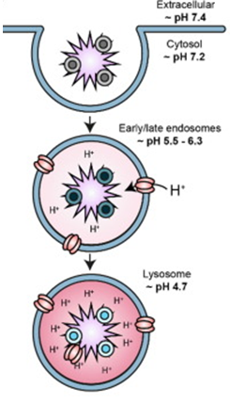
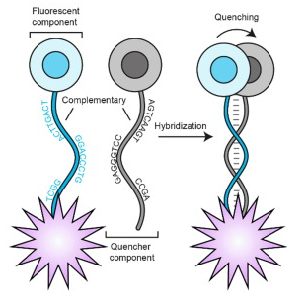
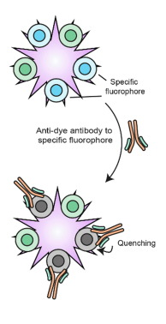
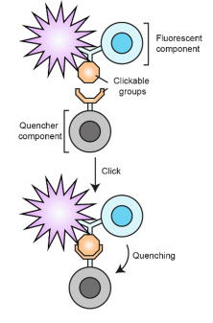
Fagocitosi, endocitosi e internalizzazionE

Slide 9
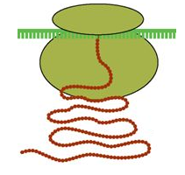
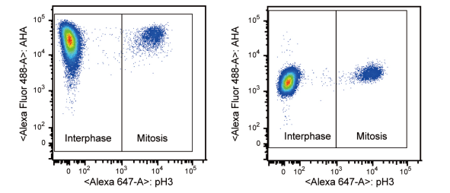
PROTEINE NASCENTI
MODIFICAZIONI POST-TRADUZIONALI DELLE PROTEINE

Slide 10
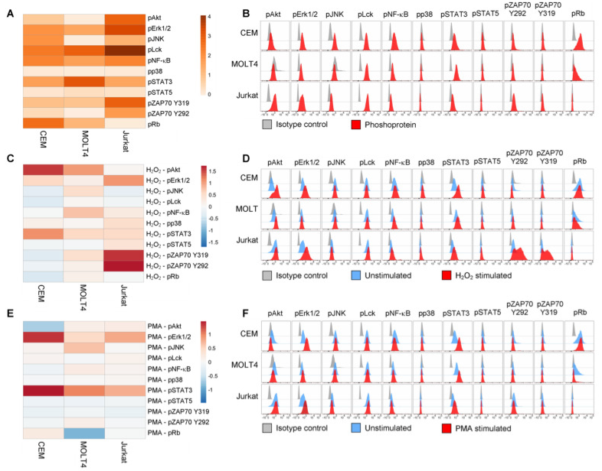
MODIFICAZIONI POST-TRADUZIONALI DELLE PROTEINE

Slide 11
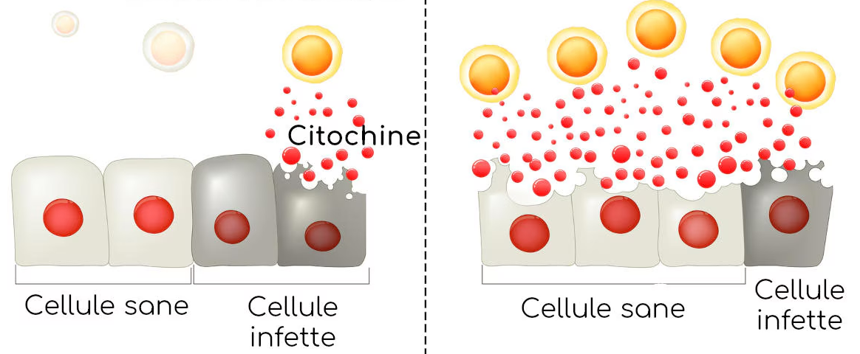
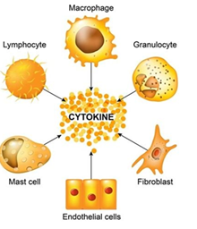
Citochine
SECRETE
INTRACELLULARI
monensina
brefeldina A

Slide 12
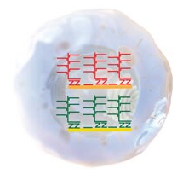
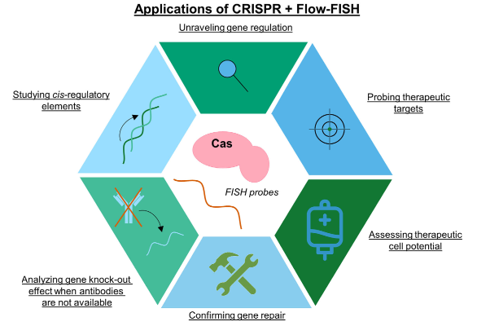
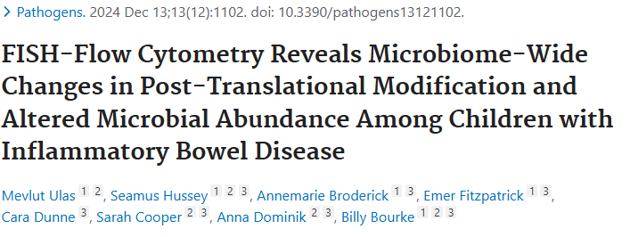
FISH-Flow

Slide 13
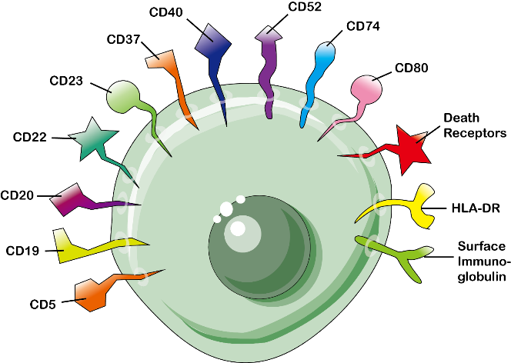
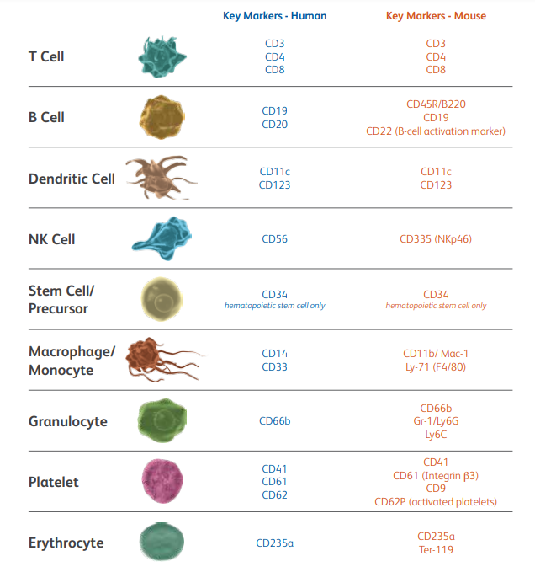
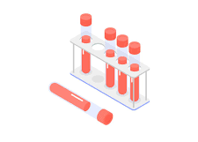
IMMUNOFENOTIPIZZAZONE
Le cellule vengono marcate con anticorpi appropriati diretti contro proteine ​​di superficie presenti sulla loro membrana
Aspirati di sangue periferico e di midollo osseo
Linee cellulari
Fluidi ascitico, pleurico, pericardico
Liquor
Lavaggio broncoalveolare (BAL)
Umore vitreo, umore acqueo
- Valutazione delle componenti cellulari del sangue e dei fluidi biologici
Valutazione dello stadio di maturazione delle cellule del sangue
Dimostrazione della presenza nel campione di cellule anomale
Monitorare la presenza di malattia minima residua
Identificazione delle cellule tumorali circolanti

Slide 14
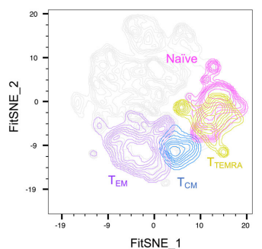
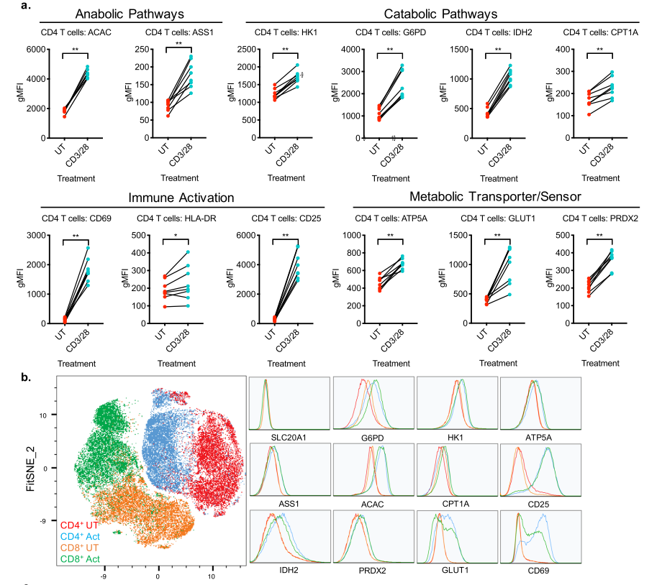
MET-FLOW

Slide 15
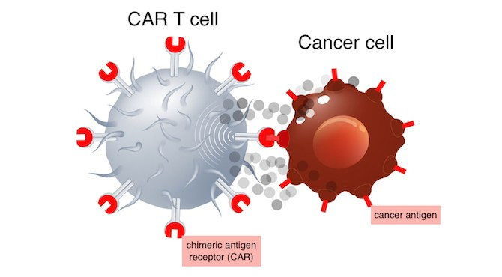
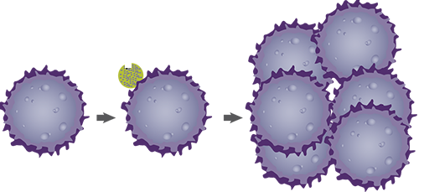
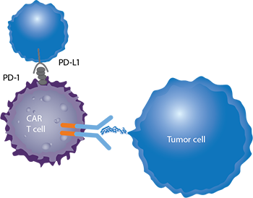
CAR-T
Attivazione delle cellule T
e monitoraggio dell'espansione
Identificazione delle cellule CAR-T
Esaurimento delle cellule CAR T

Slide 16
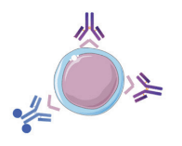
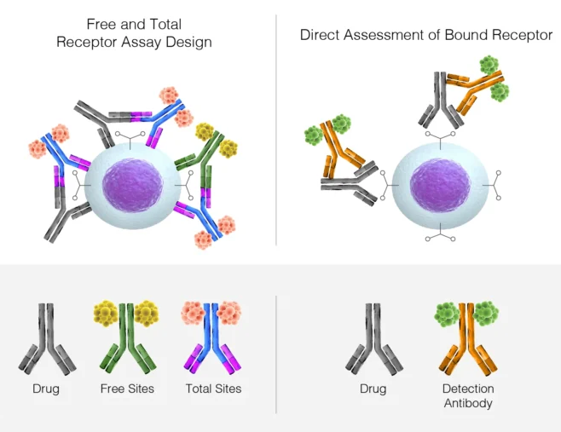
RO ASSAY

Slide 17
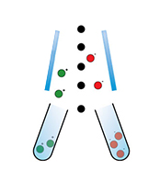
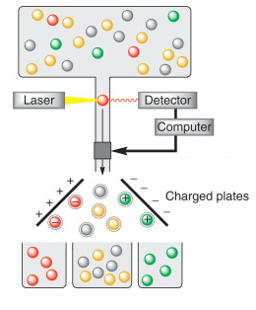
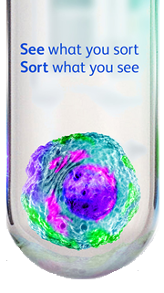
SORTING
SORTING
PARAMETRI FISICI
MODIFICHE GENETICHE
RECETTORI O MARKER SPECIFICI
FUNZIONI
ORGANELLI

Slide 18
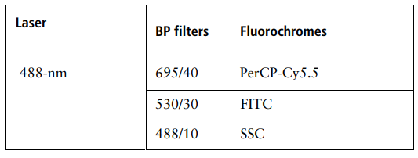
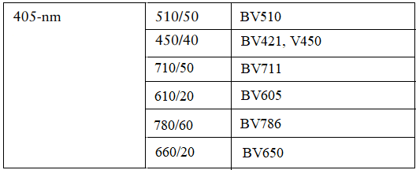
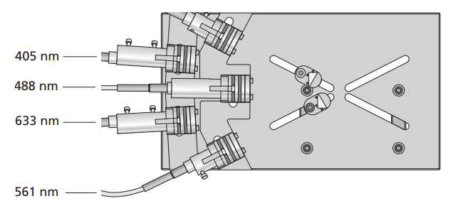
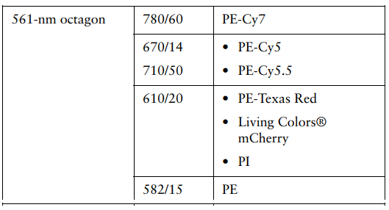
CONFIGURAZIONE

Slide 19
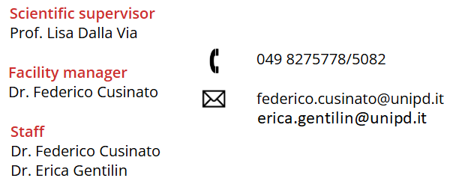
FLOW CYTOMETRY AND CELL SORTING FACILITY
https://techresources.dsfarm.unipd.it/flow-cytometry-and-cell-sorting-facility-2/

